Slide 1
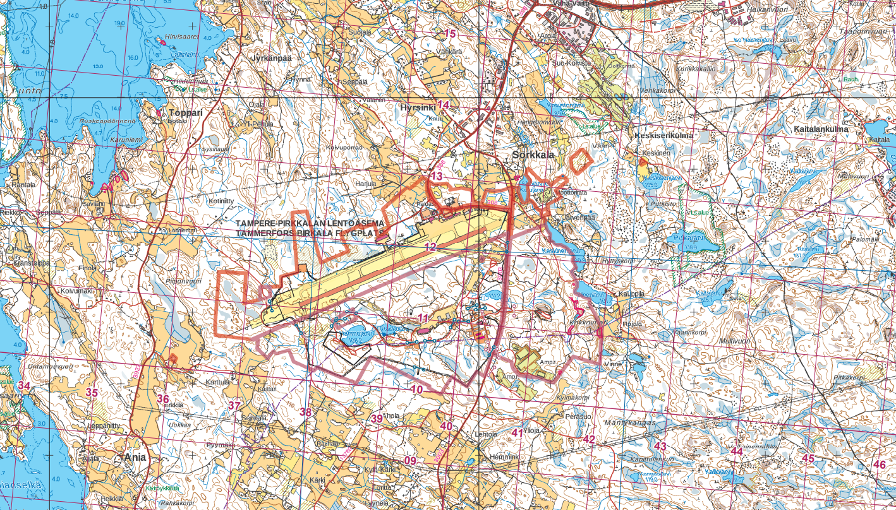
= Tilapäinen harjoitusalue
= Liikkumista saatetaan rajoittaa tilapäisesti

